Slide 1
程式安全期末報告
姓名：何崇睿
學號：4100E005
班級：資工一A
指導老師：恩師

Slide 2
$ Agenda
程式漏洞
程式漏洞資料庫
程式漏洞嚴重度計分系統(Common Vulnerability Scoring System)CVSS
測試環境與工具Pwntools
程式漏洞分析實戰1(pass)
程式漏洞分析實戰2(gohome)
程式漏洞分析實戰3(Angelboy_Pwn-2)

Slide 3
程式漏洞

Slide 4
$ 程式漏洞資料庫
CVE
Common Vulnerabilities and Exposures
各種已公開、已披露的資安弱點及漏洞資料庫。
CVE 對每一個漏洞都賦予一個專屬的編號：
CVE-YYYY-NNNN
固定前綴字
流水編號
CVE - 2022 - 26809
西元年(漏洞被發現的年)
https://cve.mitre.org/

Slide 5
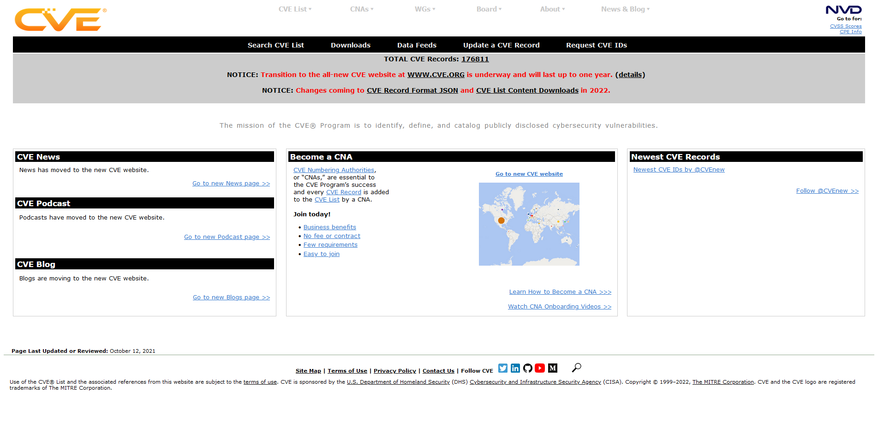
$ 程式漏洞資料庫
CVE
https://cve.mitre.org/

Slide 6
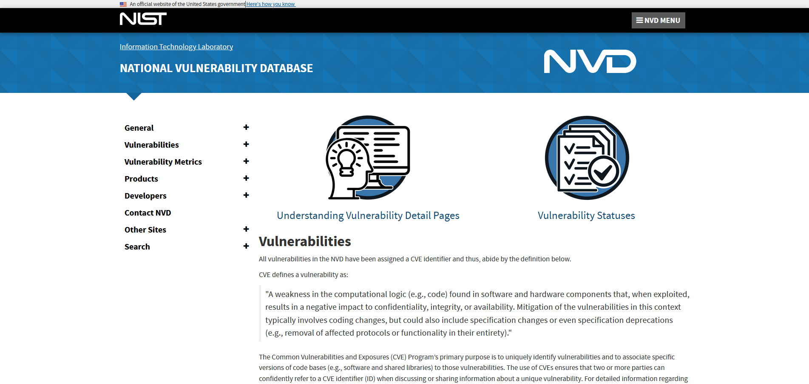
$ 程式漏洞資料庫
NVD - NIST
https://nvd.nist.gov/vuln

Slide 7
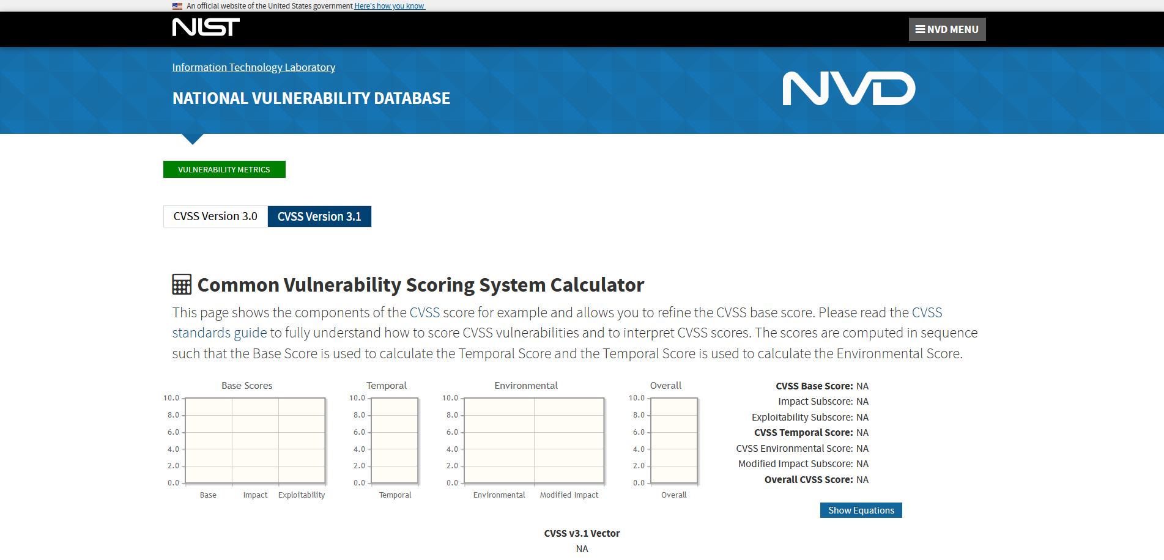
$ CVSS
CVSS漏洞嚴重度計分系統
https://nvd.nist.gov/vuln-metrics/cvss/v3-calculator

Slide 8
測試環境與工具Pwntools

Slide 9
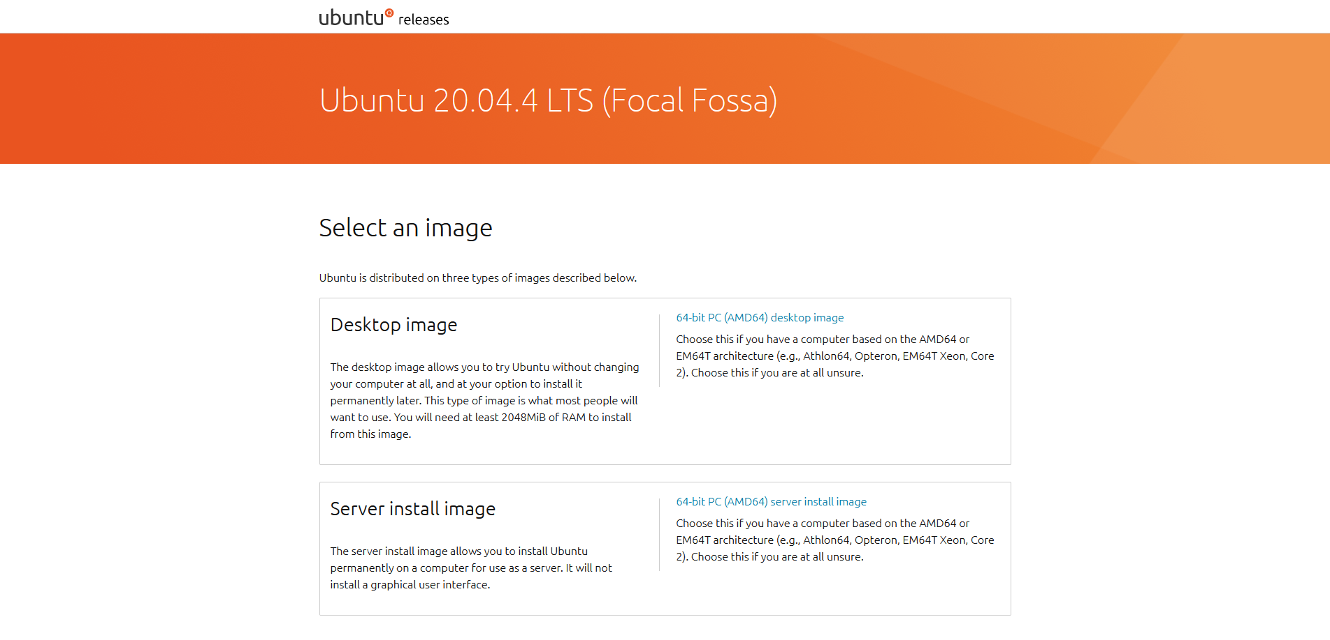
$ 測試環境
Ubuntu 20.04 LTS
https://releases.ubuntu.com/20.04/

Slide 10
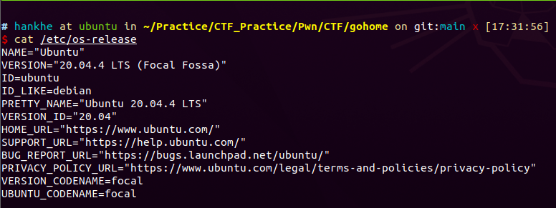
$ 測試環境
Ubuntu 20.04 LTS
https://releases.ubuntu.com/20.04/

Slide 11
$ Pwntools
簡介
是一種 Python 套件
專用於 CTF Exploit 的 Python Library 包含：
本地執行
遠程連接
shellcode 生成
ROP 的建構
ELF 解析

Slide 12
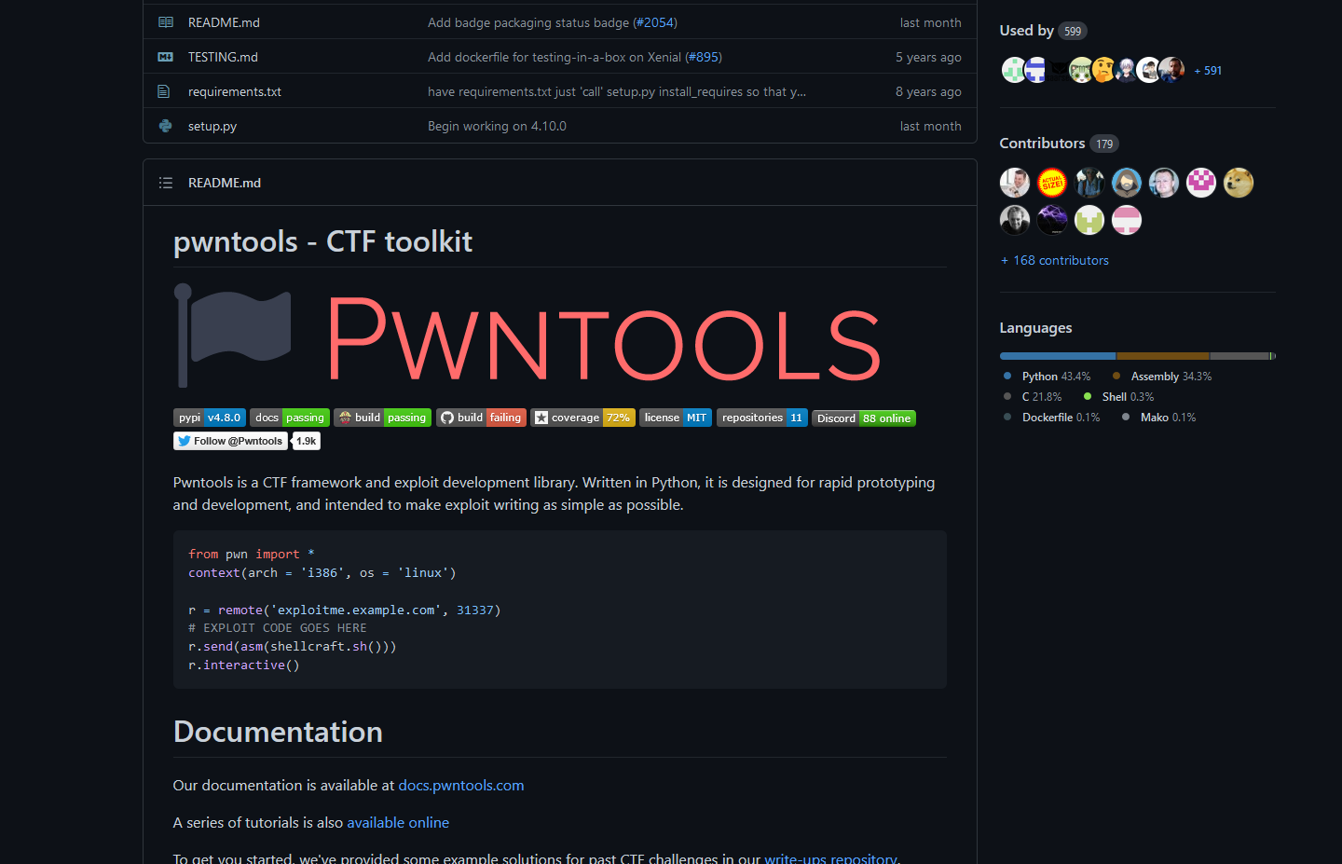
$ Pwntools
Github
https://github.com/Gallopsled/pwntools

Slide 13
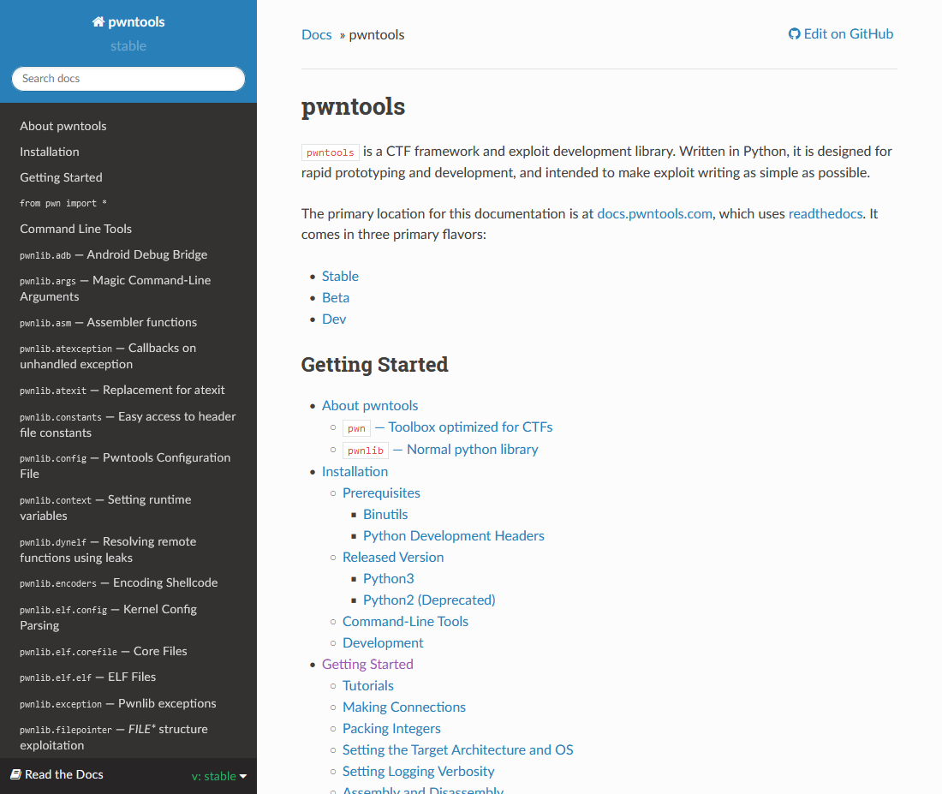
$ Pwntools
Document
https://docs.pwntools.com/en/stable/

Slide 14
程式漏洞分析實戰1(pass)

Slide 15
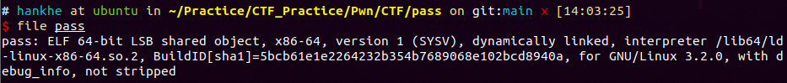
$ 程式行為分析
辨識 pass 的檔案類型

Slide 16
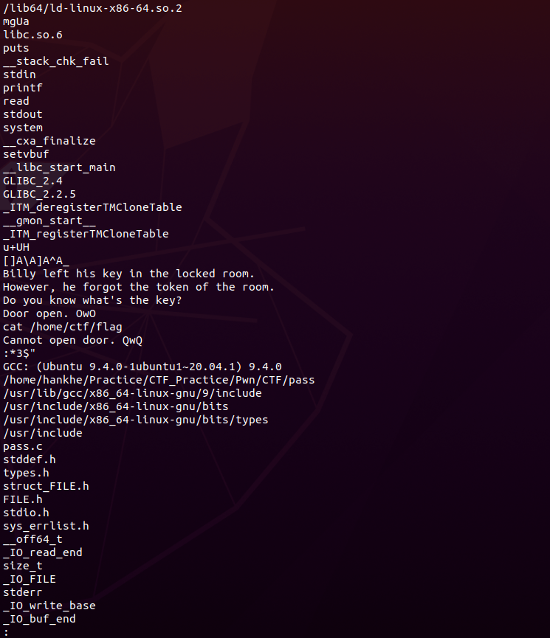
$ 程式行為分析
將 strings pass 的輸出進行分業顯示的工具。
稱為：pipe。
用來將左邊指令的輸出當成右邊指令的輸入。
顯示二進制檔案 pass 中的可列印字串。

Slide 17
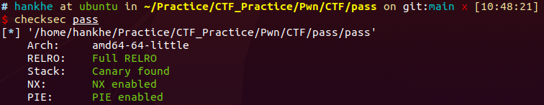
$ 程式行為分析
檢查二進位檔 pass 的各種安全選項。

Slide 18
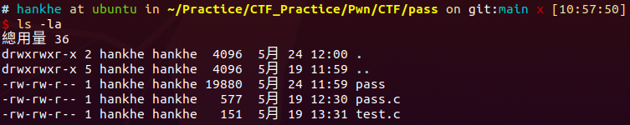
$ 程式行為分析
顯示資料夾的檔案(不包括隱藏檔)。
每一行列出一個項目並顯示每個檔案的屬性。
顯示所有資料夾的檔案(包括隱藏檔)

Slide 19
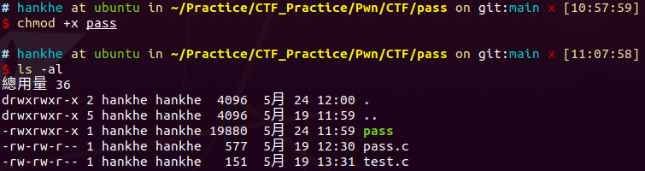
$ 程式行為分析
用於控制使用者對於檔案的權限。
給予所有使用者可執行權限。

Slide 20
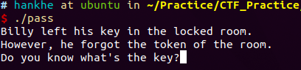
$ 程式行為分析
要求使用者輸入

Slide 21
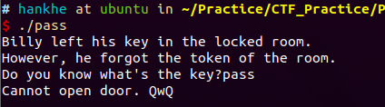
$ 程式行為分析

Slide 22
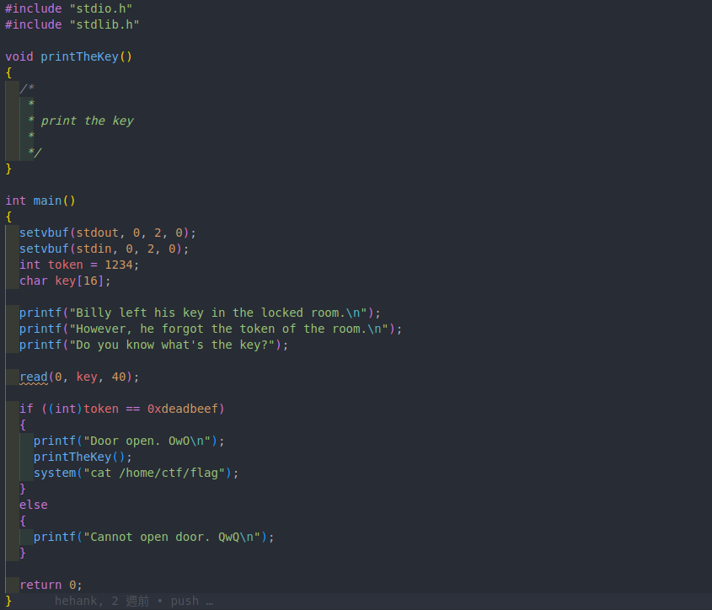
pass.c
$ 題目程式碼

Slide 23
pass.c
$ 題目程式碼解說
設定輸入和輸出的緩衝區大小

Slide 24
pass.c
$ 題目程式碼解說
設定stream = stdout
設定stream = stdin

Slide 25
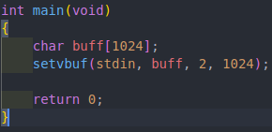
pass.c
$ 題目程式碼解說
指定要使用的緩衝區。如果設置為NULL，該函數會自動分配一個指定大小的緩衝區。

Slide 26
pass.c
$ 題目程式碼解說
指定文件緩衝模式
代號 | 模式名稱 | 解釋
1 | _IOFBF (滿緩衝) | 輸入：緩衝區為空且請求輸入時填充緩衝區。 輸出：緩出區填滿時一次寫入。
2 | _IOLBF (行緩衝) | 輸入：緩衝區為空且請求輸入時填充緩衝區，直到遇到下一個換行符。 輸出：遇到換行符或緩衝區被填滿時被寫入。
3 | _IONBF (無緩衝) | 不使用緩衝區。 每個 I/O 操作都被即時寫入。忽略 buffer 和 size 參數。

Slide 27
pass.c
$ 題目程式碼解說
設定緩衝區的大小

Slide 28
pass.c
$ 題目程式碼解說
讀取使用者的輸入給 key，不能超過 40 個字

Slide 29
pass.c
$ 題目程式碼解說
在判斷的時候是用 token 去做判斷，但 token 的值是固定的，所以得用 Buffer Overflow 去把 token 的值蓋成 0xdeadbeef，才能拿到 flag

Slide 30
$ 函式說明
read()
有限制最大輸入長度。
可 overflow 大小為 buffer 與 最大輸入長度之間。

Slide 31
$ 程式逆向分析
Stack
key
PUSH
POP
key
token
token
TOP
TOP
First In Last Out (先進後出)

Slide 32
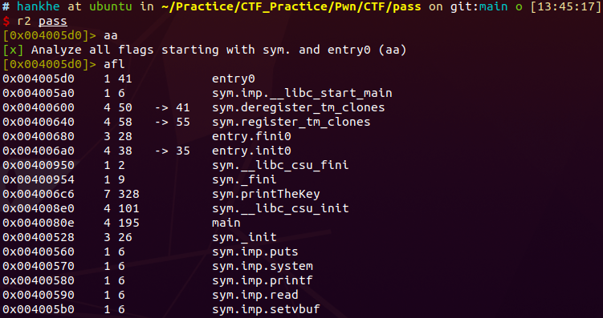
$ 程式逆向分析
全名：radare2
用來做靜態分析。

Slide 33
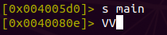
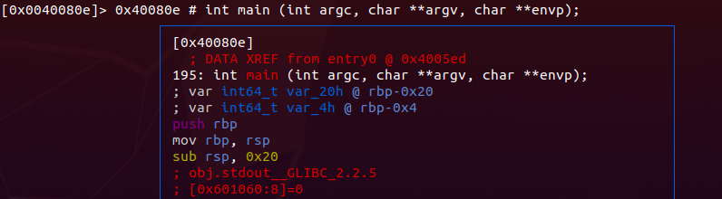
$ 程式逆向分析
變數：key
變數：token

Slide 34
$ 程式逆向分析
變數：key
變數：token

Slide 35
$ 程式逆向分析
0x20 - 0x4 = 32 – 4 = 28 = 0x1C
0x20
0x1C
key
所以如果要修改 token 的內容，就要先填滿 28 個 Byte
0x4
token
TOP

Slide 36
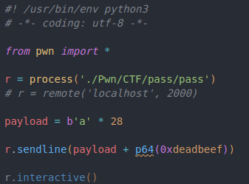
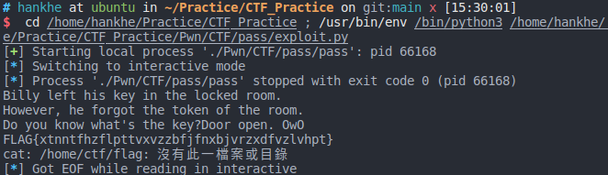
exploit.py
$ 撰寫 exploit code
output

Slide 37
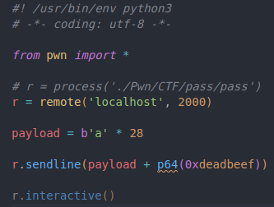
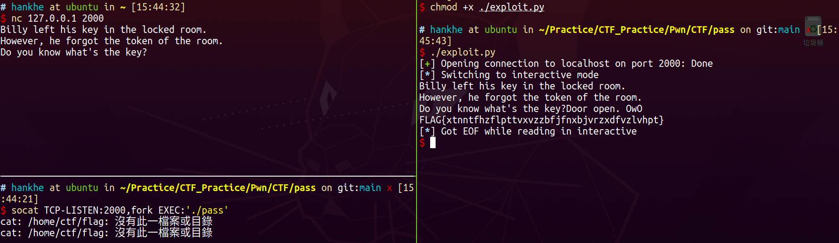
exploit.py
$ 遠端測試
terminal

Slide 38
程式漏洞分析實戰2(gohome)

Slide 39
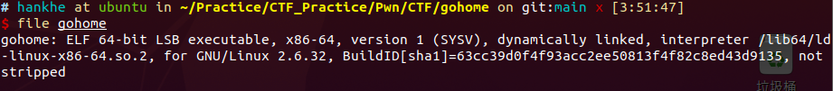
$ 程式行為分析

Slide 40
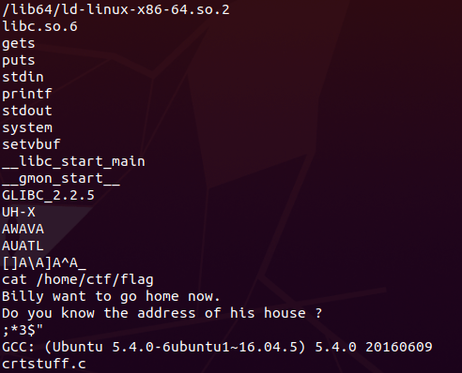
$ 程式行為分析

Slide 41
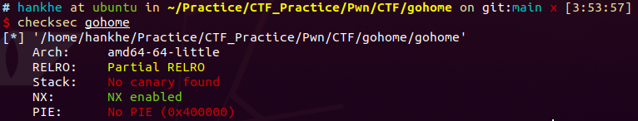
$ 程式行為分析

Slide 42
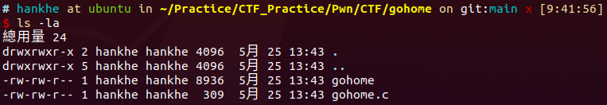
$ 程式行為分析

Slide 43
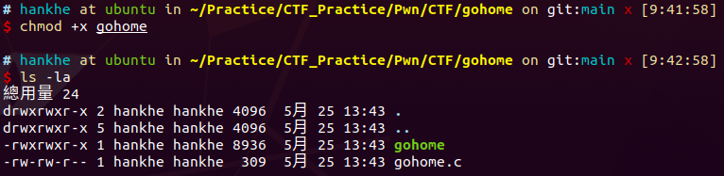
$ 程式行為分析

Slide 44
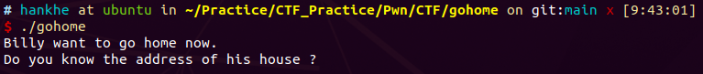
$ 程式行為分析

Slide 45
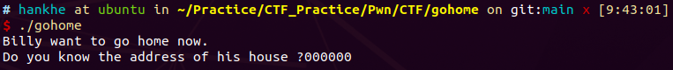
$ 程式行為分析

Slide 46
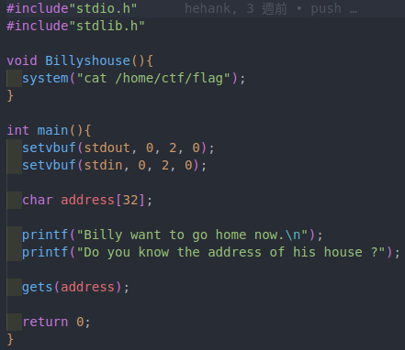
$ 題目程式碼

Slide 47
$ 程式逆向分析
可以發現 main 裡面沒有呼叫 Billyshouse。

Slide 48
$ 程式逆向分析
可以發現 main 裡面沒有呼叫 Billyshouse。
gets() 不會檢查輸入長度。

Slide 49
$ 程式逆向分析
可以發現 main 裡面沒有呼叫 Billyshouse。
gets() 不會檢查輸入長度。
那就可以透過 Buffer Overflow 將 return 的 address 改成 Billyshouse 的，就會呼叫到它了。

Slide 50
$ 程式逆向分析
攻擊條件：程式編譯時必須是 PIE disable
可以發現 main 裡面沒有呼叫 Billyshouse。
gets() 不會檢查輸入長度。
那就可以透過 Buffer Overflow 將 return 的 address 改成 Billyshouse 的，就會呼叫到它了。

Slide 51
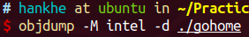
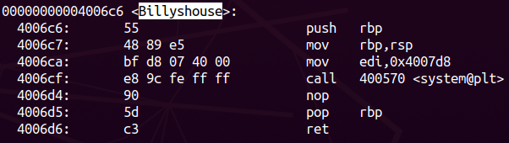
$ 程式逆向分析
選擇要反組譯組合語言的風格。
反組譯程式區段
Billyshouse 位址：0x4006c6

Slide 52
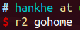
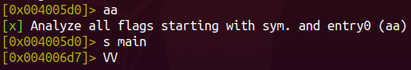
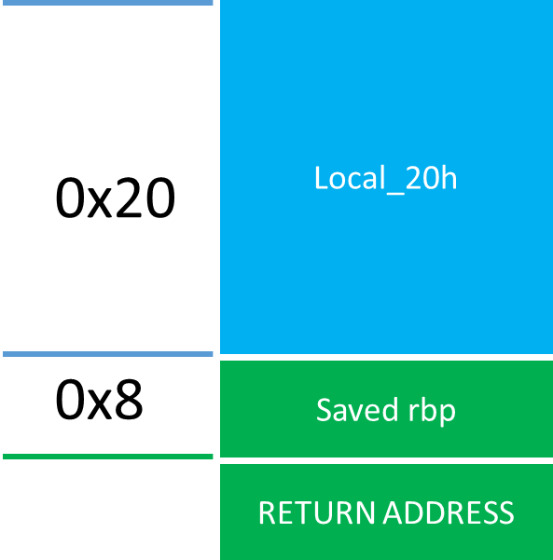
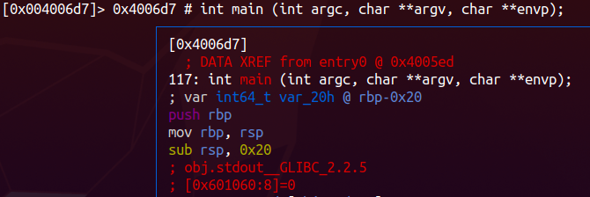
$ 程式逆向分析
Billyshouse

Slide 53
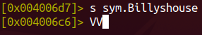
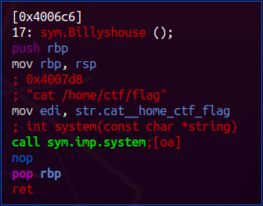
$ 程式逆向分析

Slide 54
$ 解題概念
用 Buffer Overflow 把這段(Local_20h + Saved rbp)蓋掉。
Offset = 0x20 + 0x8 = 0x28 = 40(Byte)
在 Return Address 填入 Billyshouse() 的位址(0x4006c6)
ret2code

Slide 55
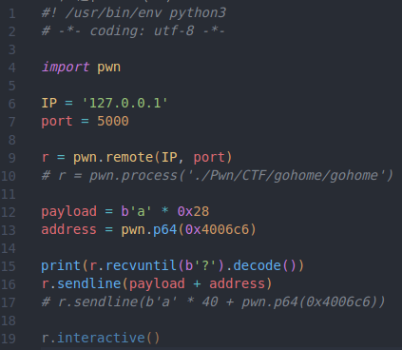
exploit.py
$ 撰寫 exploit code

Slide 56
程式漏洞分析實戰3(Angelboy_Pwn-2)

Slide 57
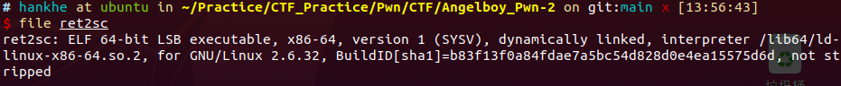
$ 程式行為分析

Slide 58
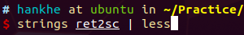
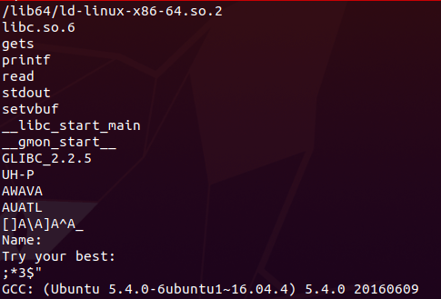
$ 程式行為分析

Slide 59
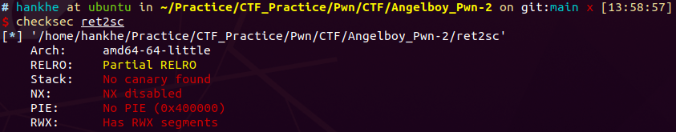
$ 程式行為分析

Slide 60
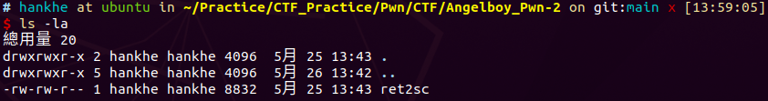
$ 程式行為分析

Slide 61
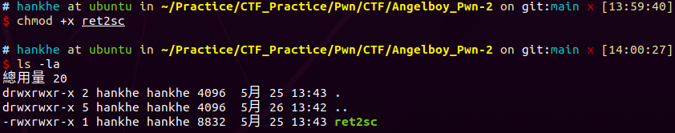
$ 程式行為分析

Slide 62
$ 程式行為分析

Slide 63
$ 程式行為分析

Slide 64
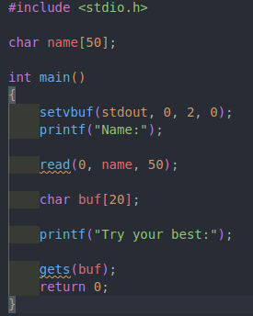
$ 題目程式碼

Slide 65
$ 程式逆向分析
用 Buffer Overflow 把這段(Local_20h + Saved rbp)蓋掉。
Offset = 0x20 + 0x8 = 0x28 = 40(Byte)

Slide 66
$ 程式逆向分析
用 Buffer Overflow 把這段(Local_20h + Saved rbp)蓋掉。
Offset = 0x20 + 0x8 = 0x28 = 40(Byte)
將 shell code 注入到程式可執行區段
ret2sc
條件：選擇含有 rwx 的地方

Slide 67
$ 程式逆向分析
用 Buffer Overflow 把這段(Local_20h + Saved rbp)蓋掉。
Offset = 0x20 + 0x8 = 0x28 = 40(Byte)
將 shell code 注入到程式可執行區段
ret2sc
在 Return Address 處填入 shell code 的位址。
條件：選擇含有 rwx 的地方

Slide 68
$ 程式逆向分析
攻擊條件：程式編譯時必須是 PIE disable 且關閉 NX
用 Buffer Overflow 把這段(Local_20h + Saved rbp)蓋掉。
Offset = 0x20 + 0x8 = 0x28 = 40(Byte)
將 shell code 注入到程式可執行區段
ret2sc
在 Return Address 處填入 shell code 的位址。
條件：選擇含有 rwx 的地方

Slide 69
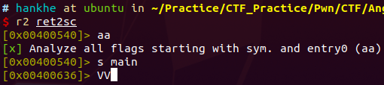
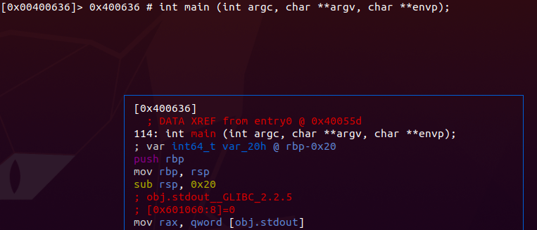
$ 程式逆向分析
buf

Slide 70
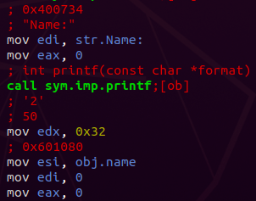
$ 程式逆向分析
“Name:”
可輸入的字串長度
輸入 name 的字串就存在 obj.name

Slide 71


$ 程式逆向分析
“Try your best”
可以看出有 Buffer Overflow 的漏洞
輸入 buf 的字串就存在這裡

Slide 72
$ 程式逆向分析

Slide 73

$ Shell Code
https://www.exploit-db.com/shellcodes/49770

